Slide 1
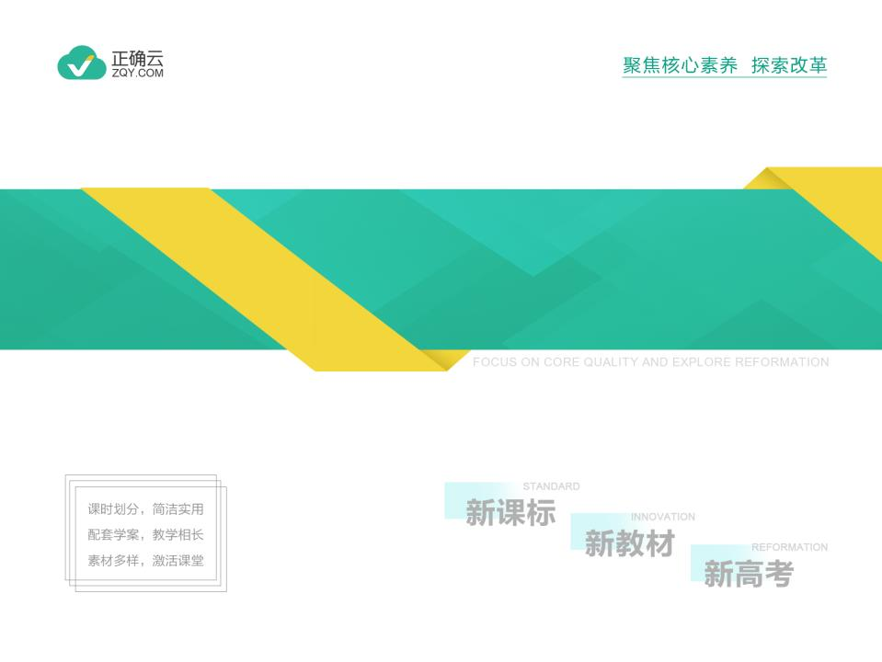
第六章 平面向量及其应用
6.1 平面向量的概念

Slide 2
学习目标：
1.通过对生活中力、速度、位移等的分析，了解平面向量的实际背景；
2.理解向量的意义及几何表示；
3.掌握相等向量与共线向量的意义.
教学重点：
掌握向量、相等向量、共线向量的概念及向量的几何表示.
教学难点：
对共线向量的理解及掌握.

Slide 3

想一想
1.在学习物理时，学过力、位移、速度，它们有什么共同属性呢？
$$既有大小，又有方向.$$
下面我们一起来学习这些既有大小，
又有方向的量吧！

Slide 4

概念：我们把既有大小，又有方向的量，叫做向量.
把只有大小，没有方向的量叫做数量.
举出你知道的向量与数量的例子.
如，向量：作用力、反作用力、加速度等；数量：身高、体重、面积、质量等.
问：数量可以用数轴上的点来表示吗？
可以，因为数量可以用实数表示，而实数与数轴上的点一一对应，所以数量可用数轴上的点表示，而且不同的点表示不同的数量.

Slide 5

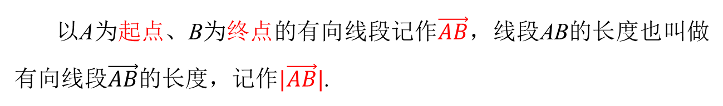
思考：
如何表示向量呢？
具有方向的线段叫做有向线段.
以A为起点、B为终点的有向线段记作$\vec{AB}$，线段AB的长度也叫做有向线段$\vec{AB}$的长度，记作$|\vec{AB}|$.
有向线段的三要素：
起点、方向、长度.

Slide 6
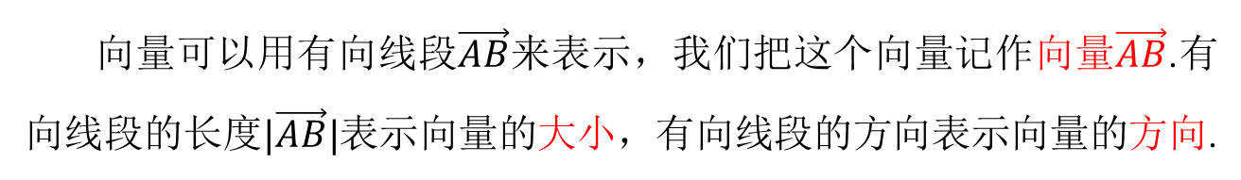
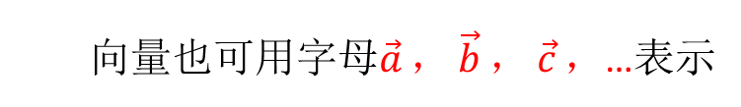
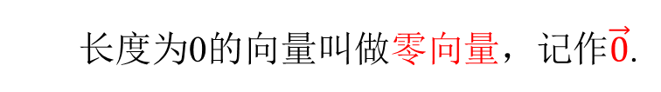
向量可以用有向线段$\vec{AB}$来表示，我们把这个向量记作向量$\vec{AB}$.有向线段的长度$|\vec{AB}|$表示向量的大小，有向线段的方向表示向量的方向.
向量$\vec{AB}$的大小称为向量$\vec{AB}$的长度（或称模），记作$|\vec{AB}|$.
长度为0的向量叫做零向量，记作$\vec{0}$.
长度等于1个单位长度的向量，叫做单位向量.
向量也可用字母$\vec{a} ， \vec{b} ， \vec{c}$ ，…表示

Slide 7
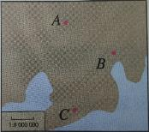
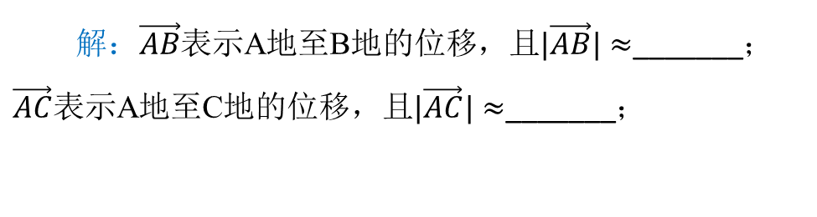


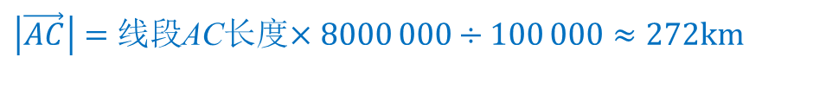
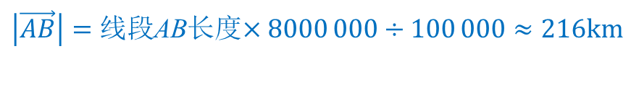
例1 在图中，分别用向量表示A地至B，C两地的位移，并根据图中的比例尺，求出A地至B，C两地的实际距离（精确到1km）.
解：$\vec{AB}$表示A地至B地的位移，且$|\vec{AB}|≈$_______；
$\vec{AC}$表示A地至C地的位移，且$|\vec{AC}|≈$_______；
$$216km$$
$$272km$$
$\left|\vec{AB}\right|=线段$AB长度$×8000 000÷100 000≈216km$
$\left|\vec{AC}\right|=线段$AC长度$×8000 000÷100 000≈272km$

Slide 8
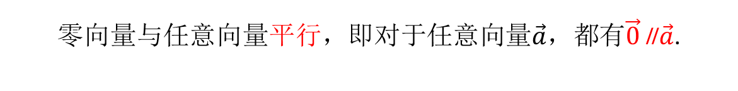
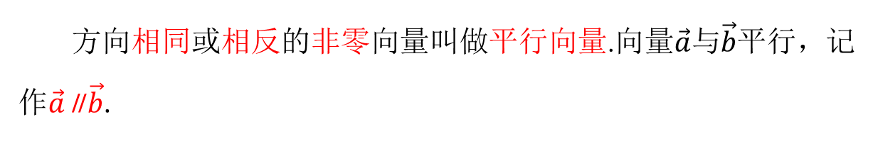
进一步来认识向量！
方向相同或相反的非零向量叫做平行向量.向量$\vec{a}$与$\vec{b}$平行，记作$\vec{a}$∥$\vec{b}$.
零向量与任意向量平行，即对于任意向量$\vec{a}$，都有$\vec{0}$∥$\vec{a}$.
长度相等且方向相同的向量叫做相等向量. 向量$\vec{a}$与$\vec{b}$相等，记作$\vec{a}=\vec{b}$.
任意两个相等的非零向量，都可用同一条有向线段表示，并且与有向线段的起点无关；同时，两条方向相同且长度相等的有向线段表示同一个向量，因为向量完全由它的模和方向确定.

Slide 9
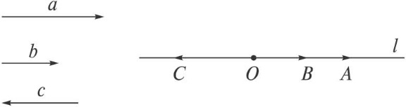
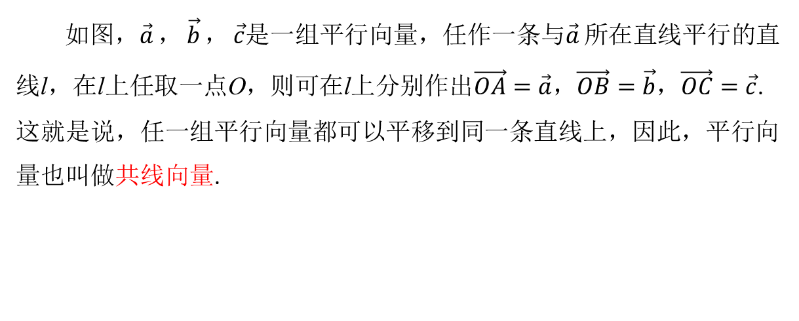
如图，$\vec{a} ， \vec{b} ， \vec{c}$是一组平行向量，任作一条与$\vec{a}$所在直线平行的直线l，在l上任取一点O，则可在l上分别作出$\vec{OA}=\vec{a}$，$\vec{OB}=\vec{b}$，$\vec{OC}=\vec{c}$.这就是说，任一组平行向量都可以平移到同一条直线上，因此，平行向量也叫做共线向量.

Slide 10
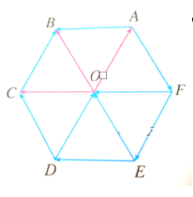
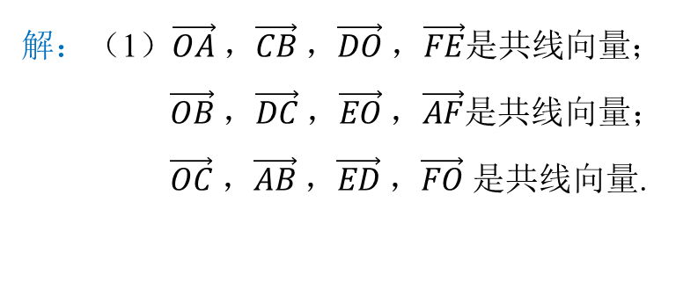
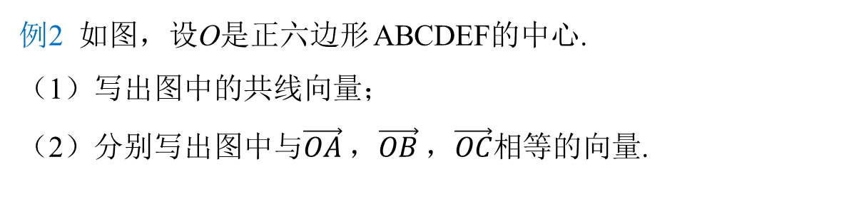
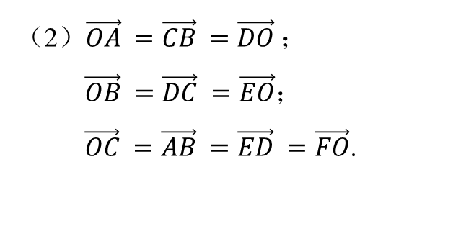

例2 如图，设O是正六边形 ABCDEF的中心.
（1）写出图中的共线向量；
（2）分别写出图中与$\vec{OA} ，\vec{OB} ，\vec{OC}$相等的向量.
解：（1）$\vec{OA} ，\vec{CB} ，\vec{DO} ，\vec{FE}$是共线向量；
$\vec{OB} ，\vec{DC} ，\vec{EO} ，\vec{AF}$是共线向量；
$\vec{OC} ，\vec{AB} ，\vec{ED} ，\vec{FO}$ 是共线向量.
（2）$\vec{OA} =\vec{CB} =\vec{DO}$；
$\vec{OB} =\vec{DC} =\vec{EO}；$
$\vec{OC} =\vec{AB} =\vec{ED} =\vec{FO}$.

Slide 11
练一练
1.回答下列问题：
（1）平行向量是否一定方向相同？
（2）不相等的向量是否一定不平行？
（3）与零向量相等的向量必定是什么向量？
（4）与任意向量都平行的向量是什么向量？
（5）若两个向量在同一直线上，则这两个向量一定是什么向量？
（6）两个非零向量相等当且仅当什么？
（7）共线向量一定在同一直线上吗？
（不一定）
（不一定）
（零向量）
（零向量）
（平行向量）
（长度相等且方向相同）
（不一定）

Slide 12
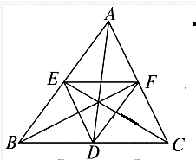



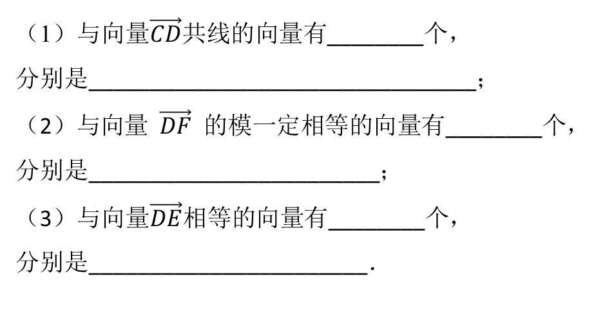
练一练
2.如图，EF是△ABC的中位线，AD是BC边上的中线，在以A、B、C、D、E、F为端点的有向线段表示的向量中请分别写出：
（1）与向量$\vec{CD}$共线的向量有________个，
分别是________________________________；
（2）与向量$\vec{DF}$的模一定相等的向量有________个，分别是________________________；
（3）与向量$\vec{DE}$相等的向量有________个，
分别是_______________________．
7
$\vec{DC}$，$\vec{DB}$，$\vec{BD}，\vec{FE}$，$\vec{EF}$，$\vec{CB}$，$\vec{BC}$
5
$\vec{FD}$，$\vec{EB}$，$\vec{BE}$，$\vec{EA}$，$\vec{AE}$
2
$\vec{CF}$，$\vec{FA}$

Slide 13
课堂小结
——你学到了那些新知识呢？
1.向量的定义；
2.有向线段的三要素及向量的几何表示；
3.向量的模、零向量、单位向量的定义及表示；
4.平行向量、相等向量、共线向量.

